Slide 1
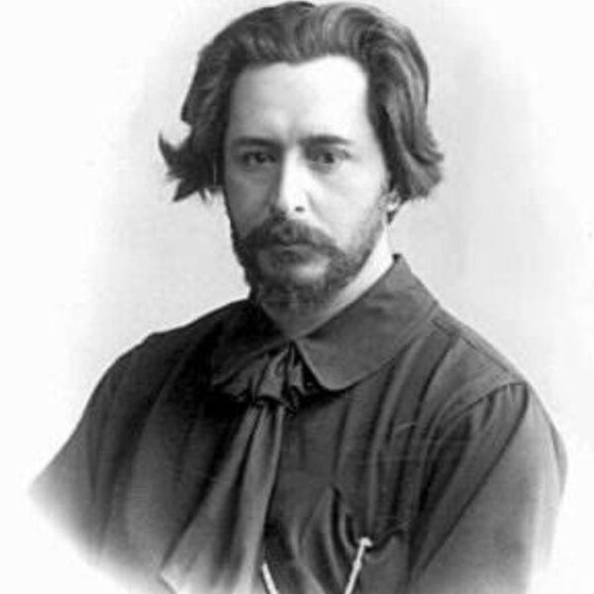
Автор: Леонид Андреев Название: «Красный смех» Год: 1904
Повествование об ужасах абстрактной войны и превращению человеческого общества в хаос. Произведение стало откликом писателя на трагические события Русско-японской войны, поразившие его бессмысленной жестокостью.

Slide 2
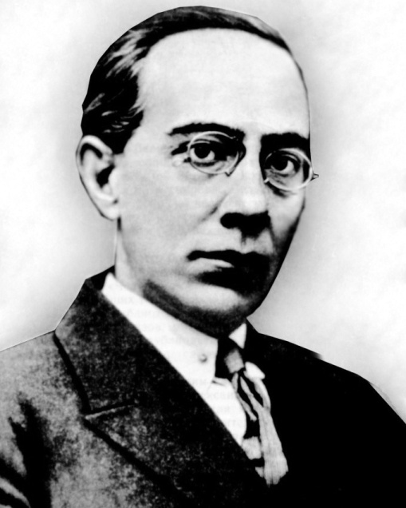
Автор: Александр Беляев Название: «Голова профессора Доуэля» Год: 1925
Научно-фантастический роман. Беляев, который в периоды обострения заболевания бывал совершенно обездвижен, называл его историей автобиографической: хотел рассказать, «что может испытать голова без тела».

Slide 3
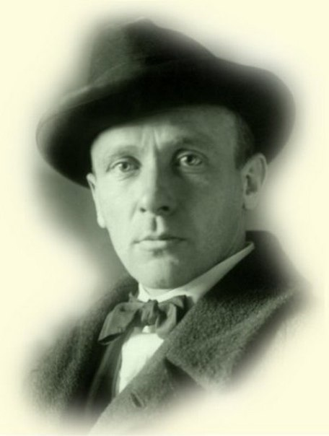
Автор: Михаил Булгаков Название: «Мастер и Маргарита» Год: 1929-1940
Исследователи до сих пор спорят о смыслах и тайнах, заложенных писателем в роман. Это самое мистическое произведение ХХ века в русской литературе. В книге использованы смешение времен (прошлого и настоящего) и оригинальная философская концепция.

Slide 4
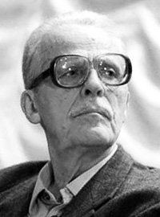
Автор: Борис Васильев Название: «А зори здесь тихие» Год: 1969
Произведение, повествующее о судьбах пяти самоотверженных девушек-зенитчиц и их командира во время Великой Отечественной войны. По словам автора, повесть основана на действительно произошедшем эпизоде войны, когда семеро солдат не дали немецкой диверсионной группе взорвать железную дорогу.

Slide 5
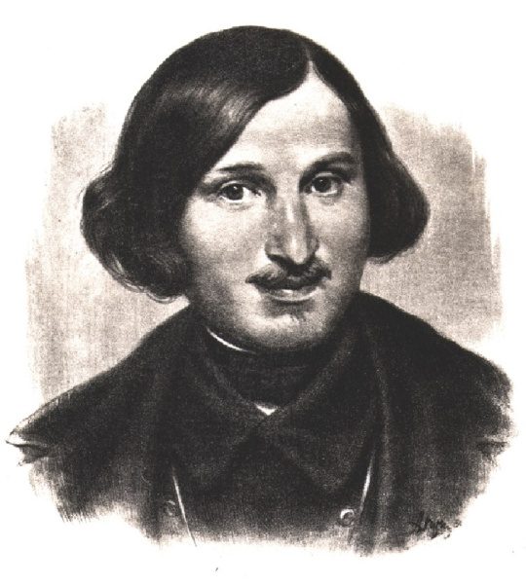
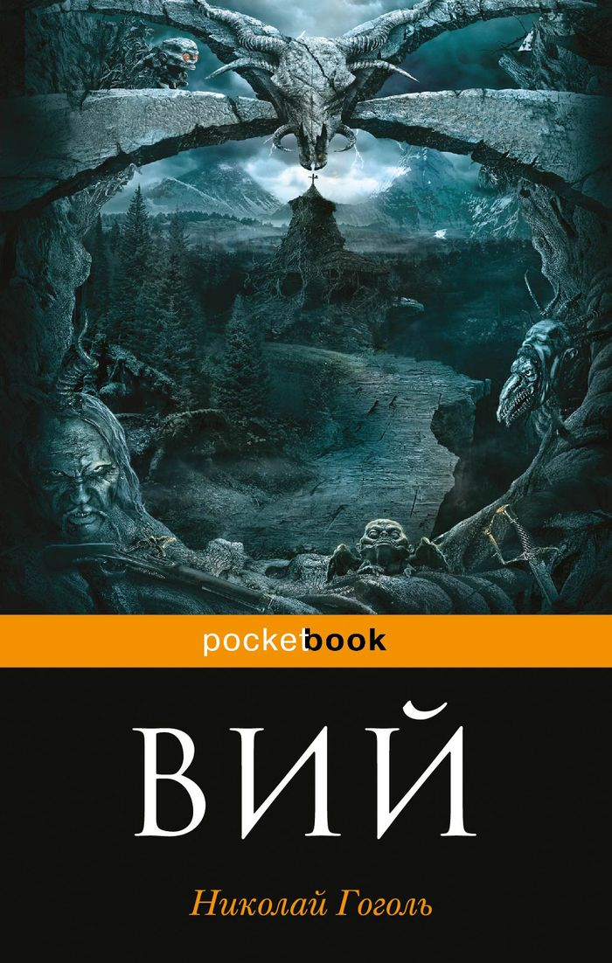
Автор: Николай Гоголь Название: «Вий» Год: 1835
Мистическая повесть, название которой - это имя славянского демонического существа мужского пола, с которым связан сюжет.

Slide 6
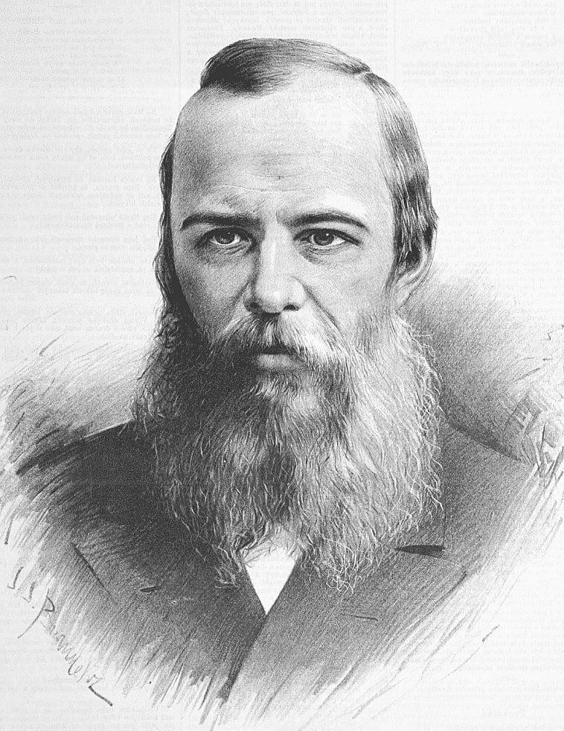
Автор: Фёдор Достоевский Название: «Дядюшкин сон» Год: 1859
Одно из самых малоизвестных произведений Достоевского. К огромному сожалению автора, порок в повседневной жизни всегда торжествует над добродетельностью. Эту мысль и можно считать главной идеей.

Slide 7
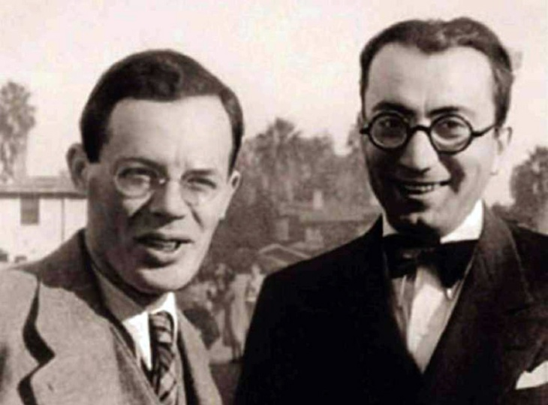
Автор: Илья Ильф, Евгений Петров Название: «Двенадцать стульев» Год: 1927
В основе сюжета — поиски бриллиантов, спрятанных в одном из двенадцати стульев мадам Петуховой, однако история, изложенная в произведении, не ограничена рамками приключенческого жанра: в ней, по мнению исследователей, дан «глобальный образ эпохи».

Slide 8
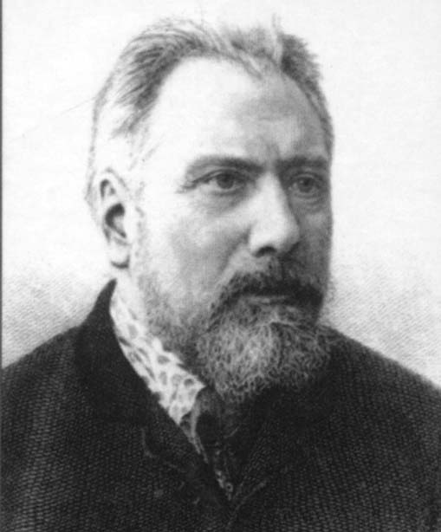
Автор: Николай Лесков Название: «Леди Макбет Мценского уезда» Год: 1864
Лесков называл свою повесть историей мрачной о сильном и страстном женском характере. Скучающая молодая купчиха Катерина Измайлова заводит роман со смазливым приказчиком Сергеем и ради этой любви с удивительным хладнокровием совершает ужасные преступления.

Slide 9
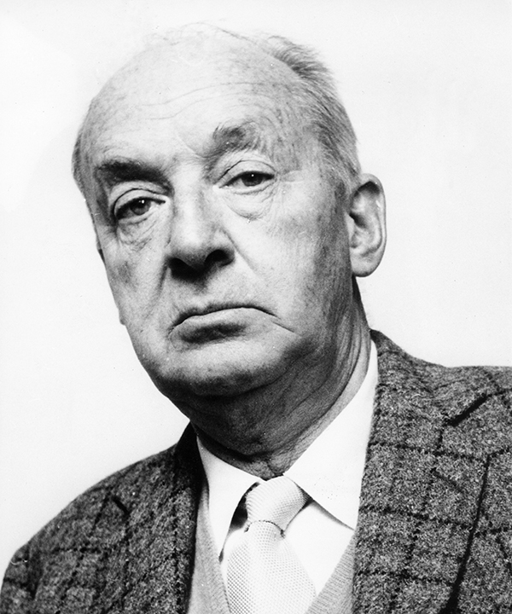
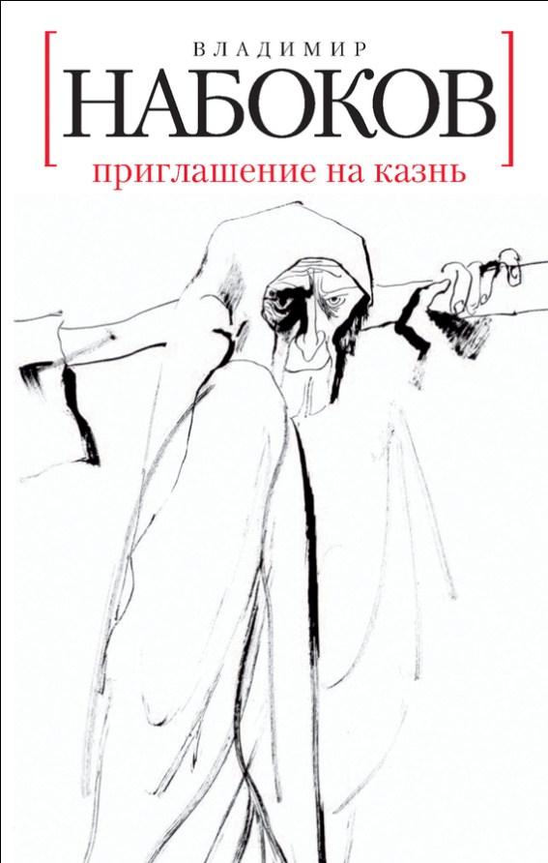
Автор: Владимир Набоков Название: «Приглашение на казнь» Год: 1936
История написана в виде трагикомедии. Действие происходит в крепости, где заточен узник, герой романа Цинциннат. Роман, который автор впоследствии назвал своей «единственной поэмой в прозе», поднимает важнейшие для миропонимания Набокова темы потусторонности, подлинной сущности искусства, смысла человеческого существования.

Slide 10
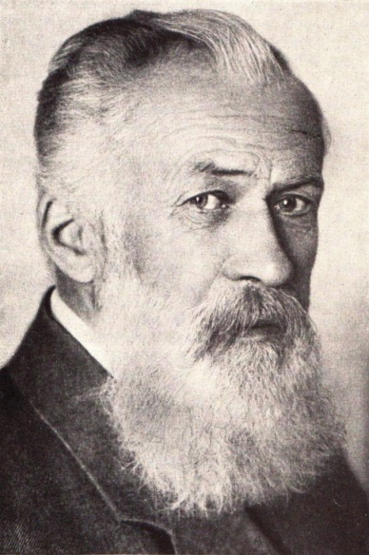
Автор: Владимир Обручев Название: «Земля Санникова» Год: 1924
Научно-фантастический роман. Главный герой - политический ссыльный Горюнов, который вместе со спутниками попадает на оазис среди льдов, где живет племя свободных онкилонов. Основное место в этой книге занимает описание окружающей природы, строения почвы и животного мира открытой земли.

Slide 11
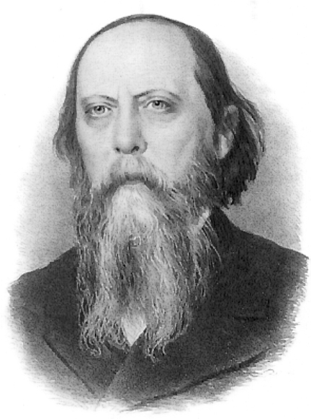
Автор: Михаил Салтыков-Щедрин Название: «Господа Головлевы» Год: 1875-1880
Одно из самых обличительных произведений мировой литературы. В произведении сатира сочетается с психологическим реализмом. В книгу писатель вложил многое из воспоминаний о собственном безрадостном детстве.

Slide 12
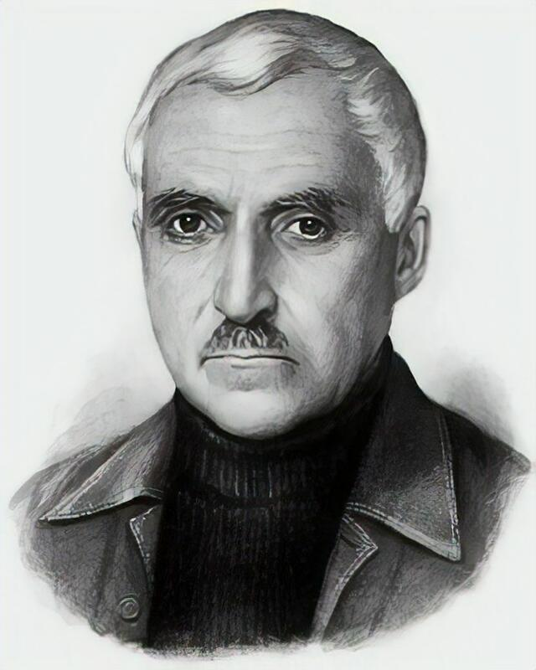
Автор: Константин Симонов Название: «Живые и мёртвые» Год: 1959-1971
Трилогия о людях, участвовавших в Великой Отечественной войне. Роман не является ни хроникой войны, ни историографическим сочинением. Персонажи романа — вымышленные, хотя и имеющие реальные прототипы.

Slide 13
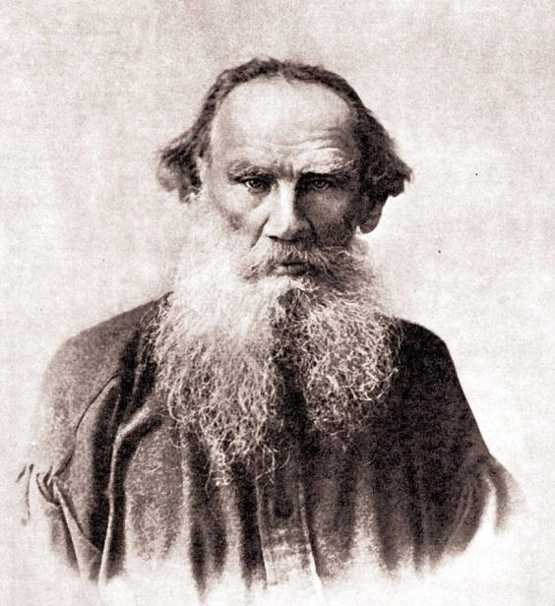
Автор: Лев Толстой Название: «Крейцерова соната» Год: 1889
Книга провозглашает идеал воздержания и описывает от первого лица гнев ревности. Автор посвятил повесть теме чувственной любви, борьбы с плотью, которую призвано победить христианское начало любви, лишенной всякого своекорыстия.

Slide 14
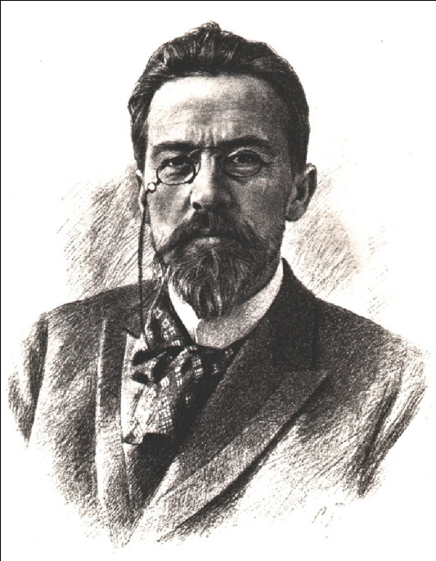
Автор: Антон Чехов Название: «Дядя Ваня» Год: 1896
Трагизм пьесы заключён в двух словах пьесы, в драме маленького человека «дяди Вани». При всем благородстве души и высоких идеях Иван Петрович остаётся для своих близких и родственников незначительным и мелким. Только племянница разглядела красоту богатого внутреннего мира смиренного и тихого дяди Вани.

Slide 15
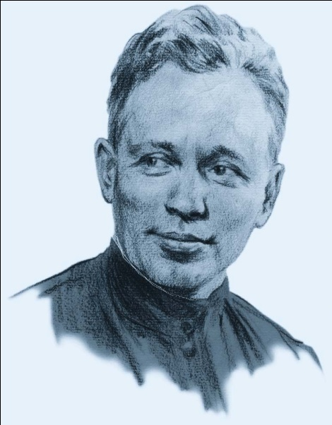
Автор: Михаил Шолохов Название: «Донские рассказы» Год: 1926
"Донские рассказы" - это увиденное, услышанное, пережитое автором. В книге восемь небольших повестей. Все они трактуют о столкновении белого и красного казачества. Эти рассказы посвящены тихому Дону и, несмотря на это, не повторяются.

